Slide 1
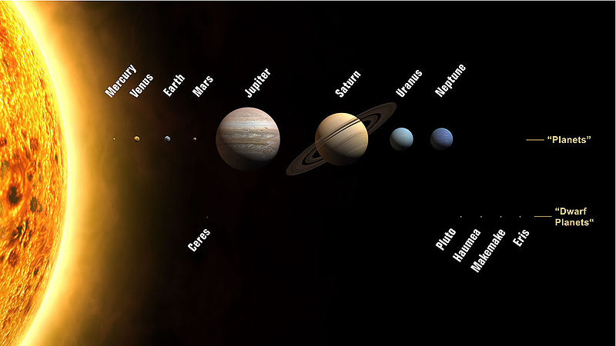
Ch.2.
태양계
태양(Sun), 행성(planets), 위성(satellites), 소행성(asteroids), 왜행성(plutoid, dwarf planet), 해성(comets) 및 기타물질로 구성.
From http://sse.jpl.nasa.gov/planets/index.cfm

Slide 2
태양계의 특징
태양이 전체 질량의 99.8%, 그러나 각운동량의 2%만 차지
북극 쪽에서 내려다 보았을 때, 모든 행성들이 태양을 중심으로 같은 면 상에서 반 시계 방향으로 공전.
공전 방향과 같은 방향으로 자전 (예외, 금성 및 천왕성)
행성들은 태양을 중심으로 ‘Titius-Bode rule’ (D = 4 + 3*2^{n}, n=order #)에 따라 배열
행성들은 크기와 조성이 전혀 다른 두 개의 그룹으로 구분;
내행성 (또는 육성행성, 지구형 행성; terrestrial planets) (수성-화성)
외행성 (주행성; major planets) (목성-해왕성).

Slide 3
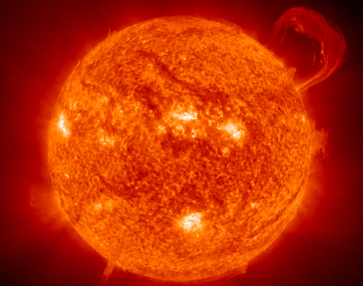
The Sun

Slide 4
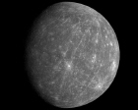
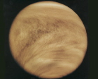
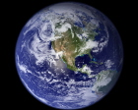
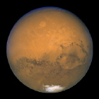
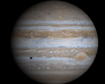
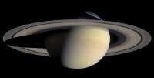
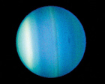
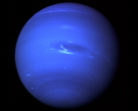
The Planets
Inner or terrestrial planets: From left to right, mercury, Venus, Earth, and Mars
Outer or major planets: From left to right, Jupiter, Saturn, Uranus, & Neptune,

Slide 5
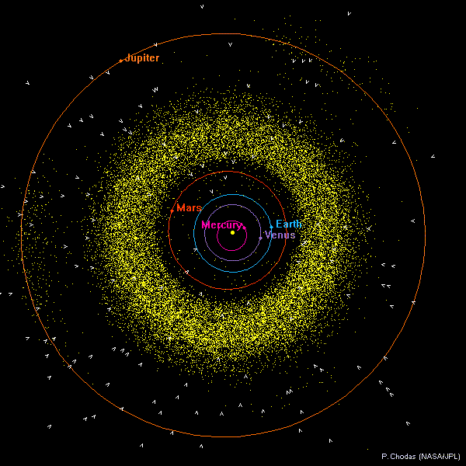
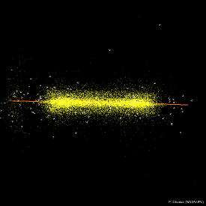
The Asteroids
From http://www.lpl.arizona.edu/undergrad/classes/spring2009/Hubbard_206-2/Lectures4/asteroid_folder_DMinton/Apr21.htm

Slide 6
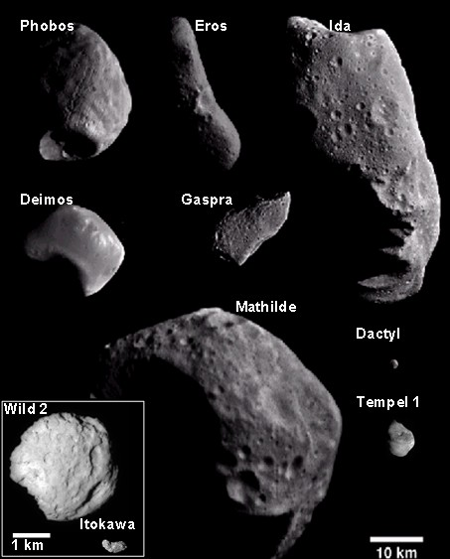
From http://www.lpl.arizona.edu/undergrad/classes/spring2009/Hubbard_206-2/Lectures4/asteroid_folder_DMinton/Apr21.htm

Slide 7
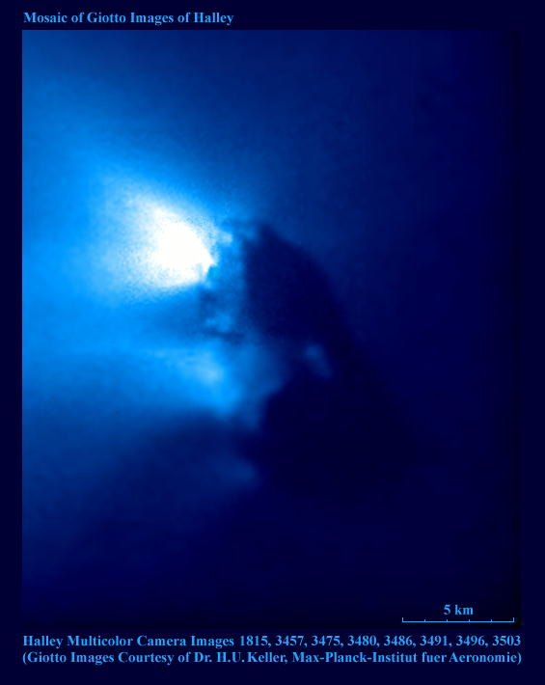
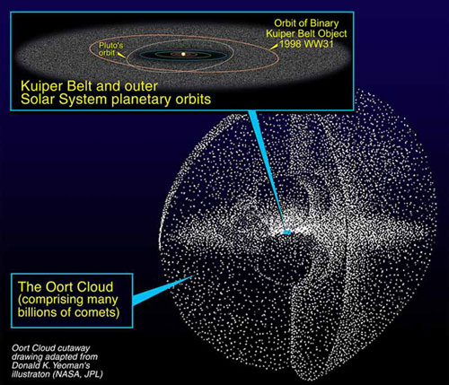
The Comets
The nucleus of Halley's Comet as imaged by the Giotto spacecraft
Illustration of the Oort cloud and Kuiper Belt. NASA/JPL
From http://www.mira.org/fts0/planets/102/text/txt001x.htm

Slide 8
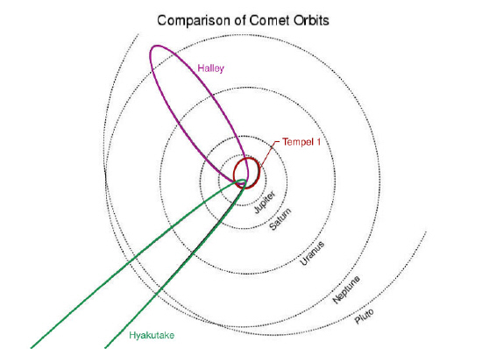
From http://deepimpact.umd.edu/gallery/orbits3.html

Slide 9
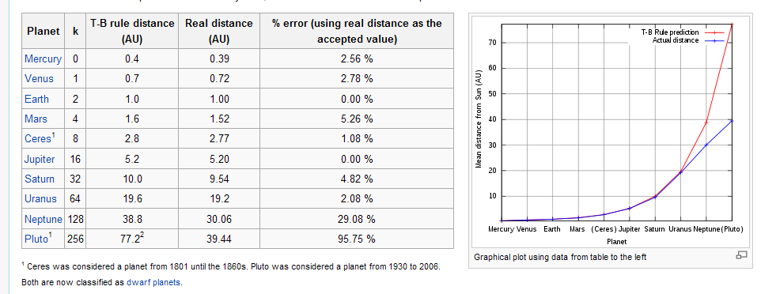
Titius-Bode rule
From http://en.wikipedia.org/wiki/Titius%E2%80%93Bode_law

Slide 10
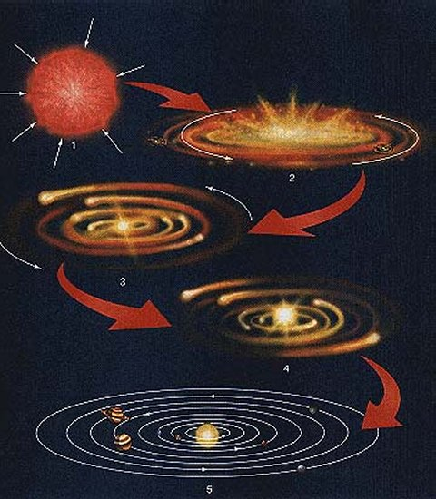
태양계의 탄생
성운설(Nebula theory)
외력설(External force theory)
→ Neonebula theory

Slide 11
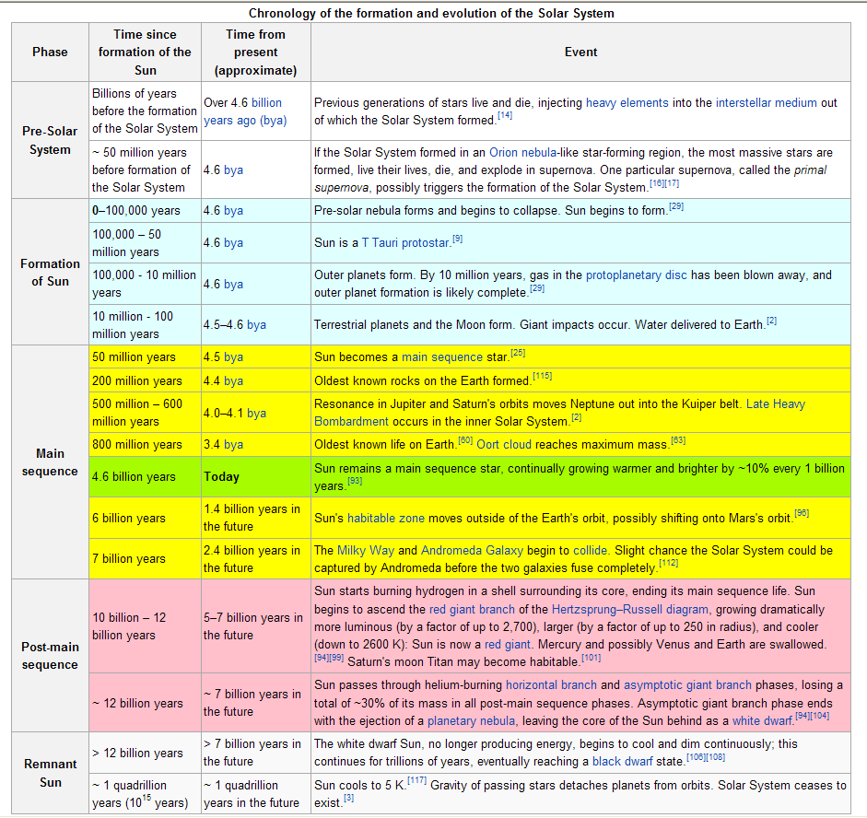
From http://en.wikipedia.org/wiki/Origin_of_the_solar_system

